Slide 1


欢迎莅临指导
常州市新桥中学 孙建荣

Slide 2
新北区春江镇圩塘长宏苑是一所精致的住宅小区，于2003年1月开工，2003年7月完工，当地人购买踊跃。然而2003年12月一些长宏苑北面的五村住户却将开发商告上法庭。原因是由于这些住户冬季室内正午12点也接受不到阳光的照射。现在开发商被迫把顶层做成了玻璃房，损失惨重。
思考：为什么7月建好时五村居民没有发现这个问题，而到12月因阳光问题而将开发商告上了法庭？

Slide 3
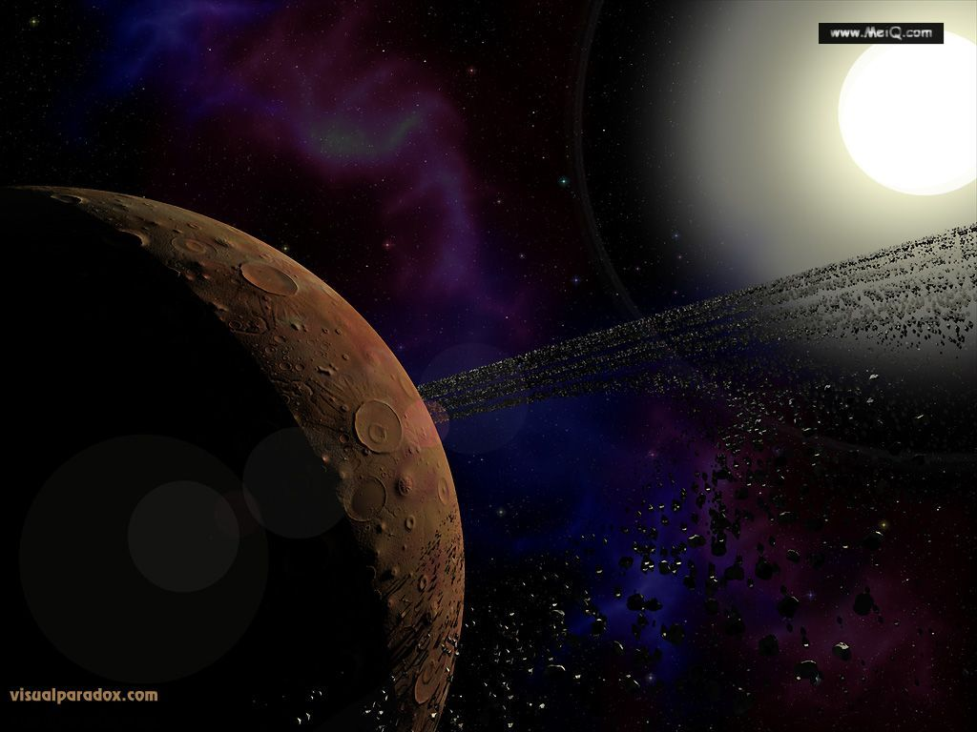
第三节 地球的运动
地球公转以及地理意义

Slide 4
课标解读
标准 | 与公转有关的学习要求
分析地球运动的地理意义。 | 1. 掌握地球公转的方向、轨道、周期、速度。 2. 理解黄赤交角及其地理意义。 3. 绘制太阳直射点移动轨迹示意图，掌握太阳直射点的移动规律。 4. 掌握昼夜长短及正午太阳高度角纬度变化规律及季节变化规律。 5. 了解四季更替的现象，解释四季形成的原因。

Slide 5
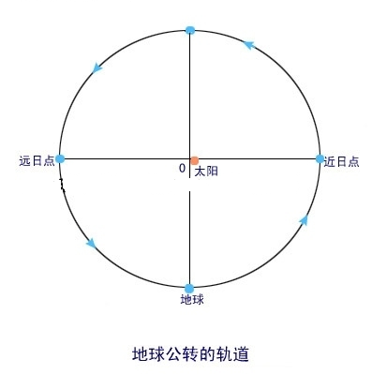
板块一 基础知识回顾1
1、地球公转轨道的特点？
2、公转方向
3、公转周期
4、公转速度
请演示：地球的公转

Slide 6
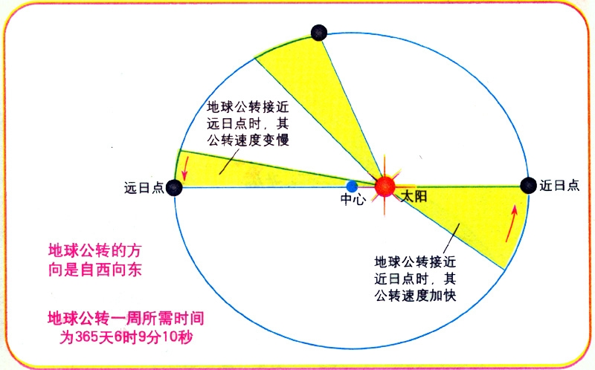
时间 | 日地距离 | 角速度 | 线速度
一月初（近日点） | 1.471亿km | 61'/d | 30.3km /s
七月初（远日点） | 1.521亿 km | 57'/d | 29.3km /s

Slide 7
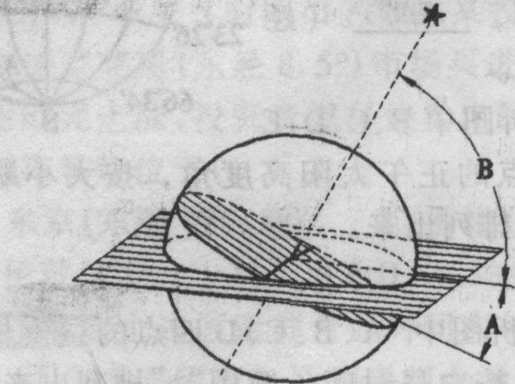
基础知识回顾2
读上图回答问题
(1)图中恒星的名称为 ，A角的度数为 ，B角度数
为 ，其中 角即为黄赤交角。，
(2)在图中画出地球自转的方向，用MN来表示黄道平面
与赤道平面的交线。

Slide 8
基础知识回顾3
请用S 型曲线画出太阳直射点移动规律
北回归线
南回归线

Slide 9
黄赤交角的地理意义
地球自转
地球公转
基础知识回顾4
赤道
平面
平面
黄道
黄赤交角
23⁰26 ′
影 响
太阳直射点的移动
昼夜长短的变化
正午太阳高度的变化
四季
五带

Slide 10
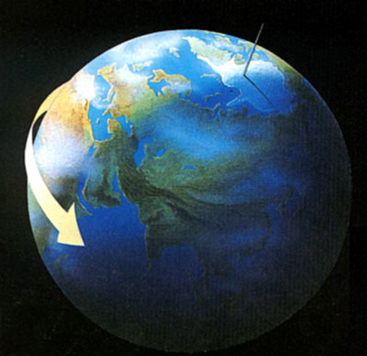
板块二 公转的意义1 昼夜长短及变化
昼夜长短的基本知识

Slide 11
24时00分
18时29分
23°26′
13时13分
46°52′
12时00分
10时47分
90°
05时31分
66°34′
00时00分
43°08′
0°

Slide 12
昼夜长短及变化
（1）时间固定，不同纬度的昼夜长短分布规律
a．赤道
b．北半球
c．南半球

Slide 13
12时00分
0°
12时00分
23°26′
12时00分
66°34′
12时00分
12时00分
66°34′
90°
12时00分
23°26′
12时00分
0°
赤道上
太阳直射在哪个纬度？
全球昼夜长短有什么分布规律？
等长，均为12小时

Slide 14
夏至日太阳光照图
24时00分
18时29分
23°26′
13时13分
46°52′
12时00分
10时47分
90°
05时31分
66°34′
00时00分
43°08′
0°
太阳直射在哪个纬度？
全球昼夜长短有什么分布规律？
北回归线
北半球昼长夜短,纬度越高昼越长,北极圈内有极昼；
南半球反之.

Slide 15
冬至日太阳光照图
0°
43°08′
66°34′
00时00分
90°
05时31分
10时47分
46°52′
12时00分
13时13分
23°26′
18时29分
太阳直射在哪个纬度？
全球昼夜长短有什么分布规律？
北半球昼短夜长,纬度越高,昼越短,北极圈内有极夜；
南半球反之.
南回归线
24时00分

Slide 16
昼夜长短及变化
（2）地点固定，不同时间的昼夜长短及变化
a．赤道
b．北半球
c．南半球
3.21-6.22 6.22-9.23 9.23-12.22 12.22-来年3.21

Slide 17
牛刀小试：
1、6月22日，下列城市中，白昼最短的是
A、上海 B、广州 C、北京 D、哈尔滨
2、在常州，下列日期中一年昼夜长短相差最小的一天是：
A、儿童节 B、劳动节，
C、国庆节 D、教师节
B
D

Slide 18
板块三 地球公转的意义2 正午太阳高度的变化
太阳光线
什么是太阳高度？
太阳光线与地平面所成的夹角。
太阳高度角
地平面
什么是正午太阳高度？
正午时太阳高度是否就是90⁰？
晨昏线上太阳高度是多少？

Slide 19
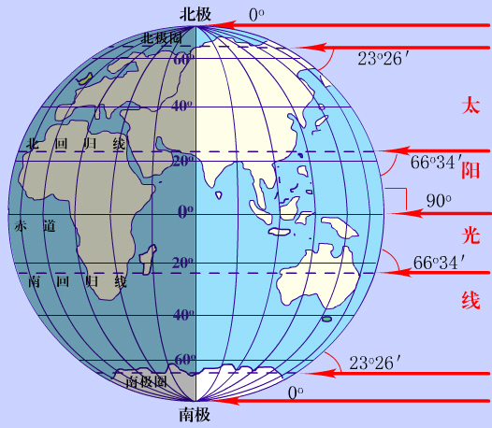
1、时间固定：全球正午太阳高度分布规律：
二分日：由赤道向南北两侧递减。

Slide 20
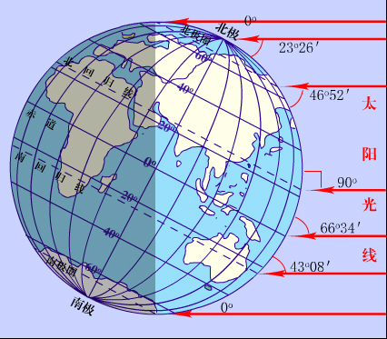
1、时间固定 全球正午太阳高度分布规律：
夏至日：由北回归线向南北两侧递减。

Slide 21
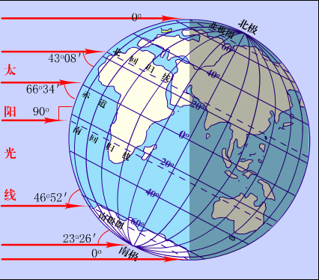
1、时间固定 全球正午太阳高度分布规律：
冬至日：由南回归线向南北两侧递减。

Slide 22
2、地点固定 : 正午太阳高度随时间 变化规律：
北回归线及以北：
夏至日达最大值，冬至日最小值
南回归线及以南：
冬至日达最大值，夏至日最小值
南、北回归线之间：
直射时最大，离直射点越远，正午太阳高度越小

Slide 23
牛刀小试：
3、晨昏线平分所有纬线圈时：
A、正午太阳高度由北回归线向南北两侧递减
B、北半球各地正午太阳高度牙一年中的最大值
C、北半球各地昼长达一年中的最大值
D、 30°N与30°S的正午太阳高度相同
4、10月14日这一天
A、太阳直射点已向北移动，但仍在南半球
B、南半球昼渐短，但昼长于夜
C、太阳直射点已在赤道北侧，赤道上昼长于夜
D、30°N比30°S的正午太阳高度小
D
D

Slide 24
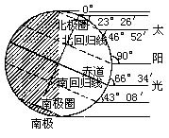
5、读“夏至日地球位置图”回答问题:
(1)太阳直射的纬度是（ ）
(2)正午太阳高度的纬度分布
规律是（ ）
(3)此时昼长的纬度分布规律是
（ ）
23°26′N
由北回归线向南北两侧递减
愈往北,白昼愈长,北半球昼长
夜短,南半球昼短夜长
(4)此时昼夜平分的纬度是（ ）
极昼的纬度范围是（ ）
(5)此时太阳直射点的经度时刻是（ ）
夜长为24小时的纬度 （ ）
0°
66°34′N及其以北地区
12点
66°34′S及其以南各纬度

Slide 25
板块四 四季和五带
四季分类
1、天文四季
夏季：白昼最长、太阳高度最高的季节
冬季：白昼最短、太阳高度最低的季节
春季和秋季：夏季与冬季之间的过渡季节
2、气候四季
春季：3、4、5月
夏季：6、7、8月
秋季：9、10、11月
冬季：12、1、2月

Slide 26
四季的更替
1、表现：
一年中昼夜长短和正午太阳高度的季节变化。
2、根本原因
黄赤交角的存在导致太阳直射点在南北回归线之间的移动
3、明显地区
中纬度地区。

Slide 27
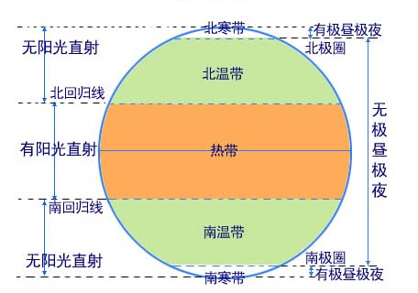
五带的划分

Slide 28
思考：假如黄赤交角变为30⁰
热带、温带、寒带如何变化？
寒带范围变大
66⁰34′
60⁰
温带范围变小
30⁰
23⁰26′
热带范围变大
23⁰26′
30⁰
温带范围变小
60⁰
66⁰34′
寒带范围变大

Slide 29
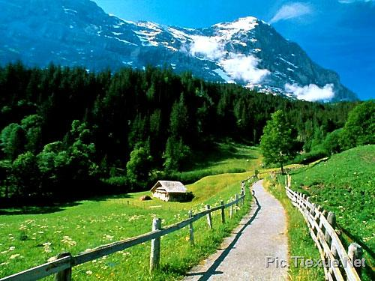
谢谢指导

